Slide 1
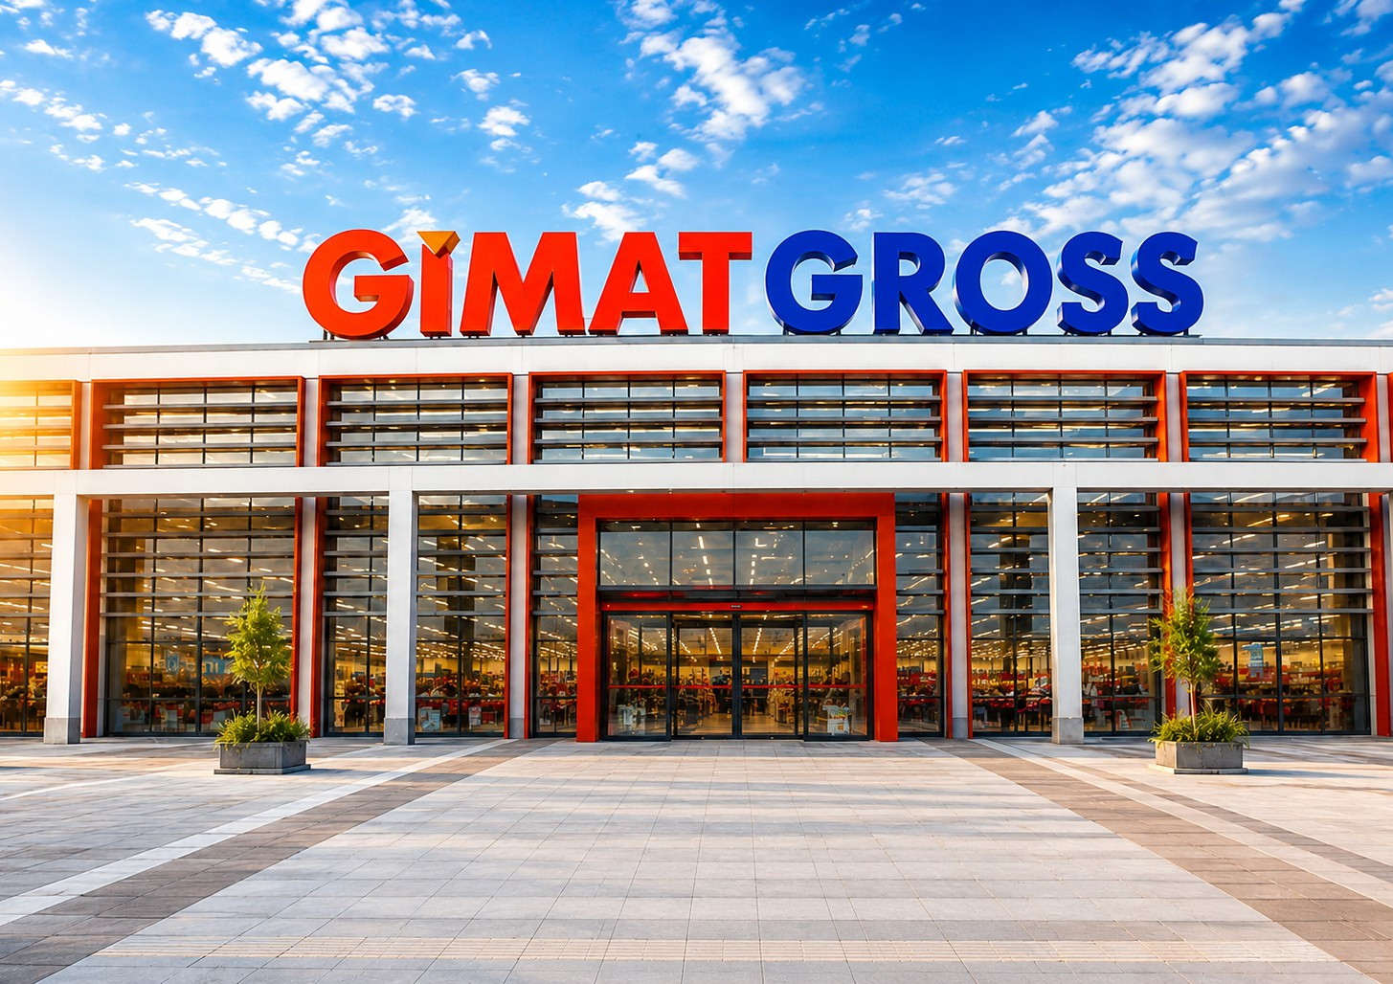

GİMAT MAĞAZACILIK SAN. VE TİC. A.Ş.
2026 1. Çeyrek Yatırımcı Sunumu

Slide 2
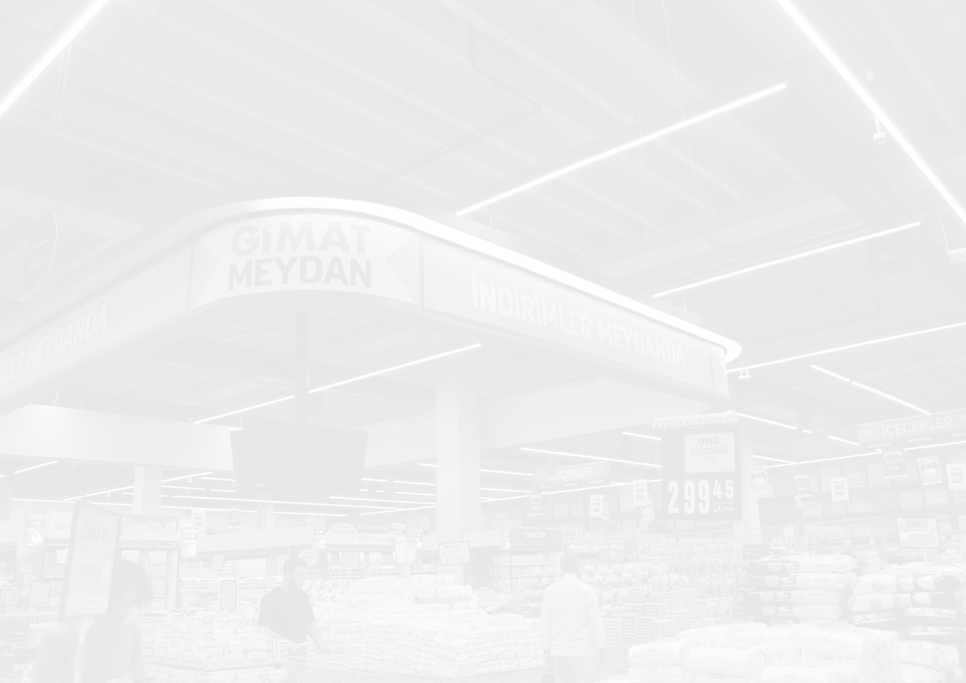


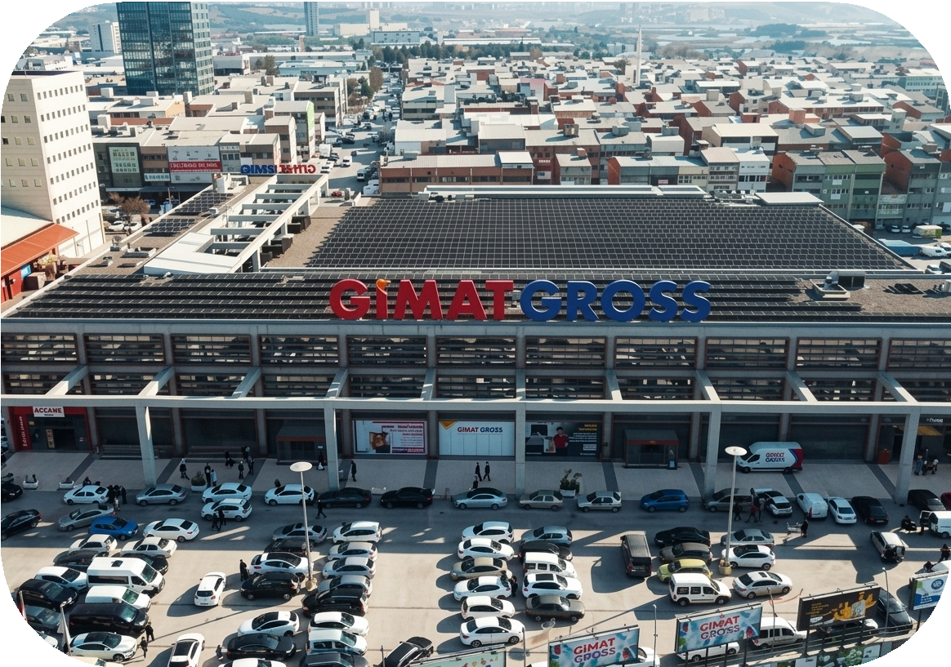

Şirket Profili
  Genel Bakış
  Misyon ve Stratejik hedefler
  Gimat’ı Farklı Kılan Özellikler
Operasyonel ve Finansal performans
  Operasyonel veriler
  Finansal veriler
2026 Hedefleri
Diğer Bilgiler

Slide 3






1. Şirket Profili
Genel Bakış
Kuruluş Tarihi : 12.03.2015 Borsaya Açılış Tarihi : 12.11.2021 Halka Açıklık Oranı : %99,52
Ödenmiş Sermaye : 300.000.000 TL Kayıtlı Sermaye Tavanı : 2.500.000.000 TL Piyasa Değeri : 13.254.000.000
Ortak Adı | Sermaye | Sermaye(%)
THE PABRAI INVESTMENT FUND | 69.894.164 | 23,3
DİĞER | 230.105.836,12 | 76,7
TOPLAM | 300.000.000 | 100
15.06.2026 tarihli MKK verileri baz alınmıştır.

Slide 4












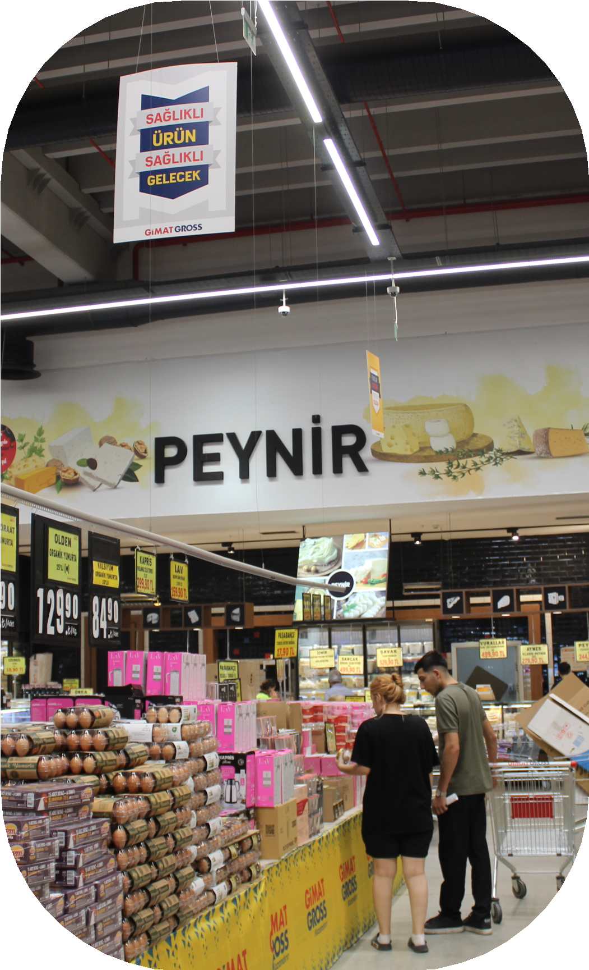



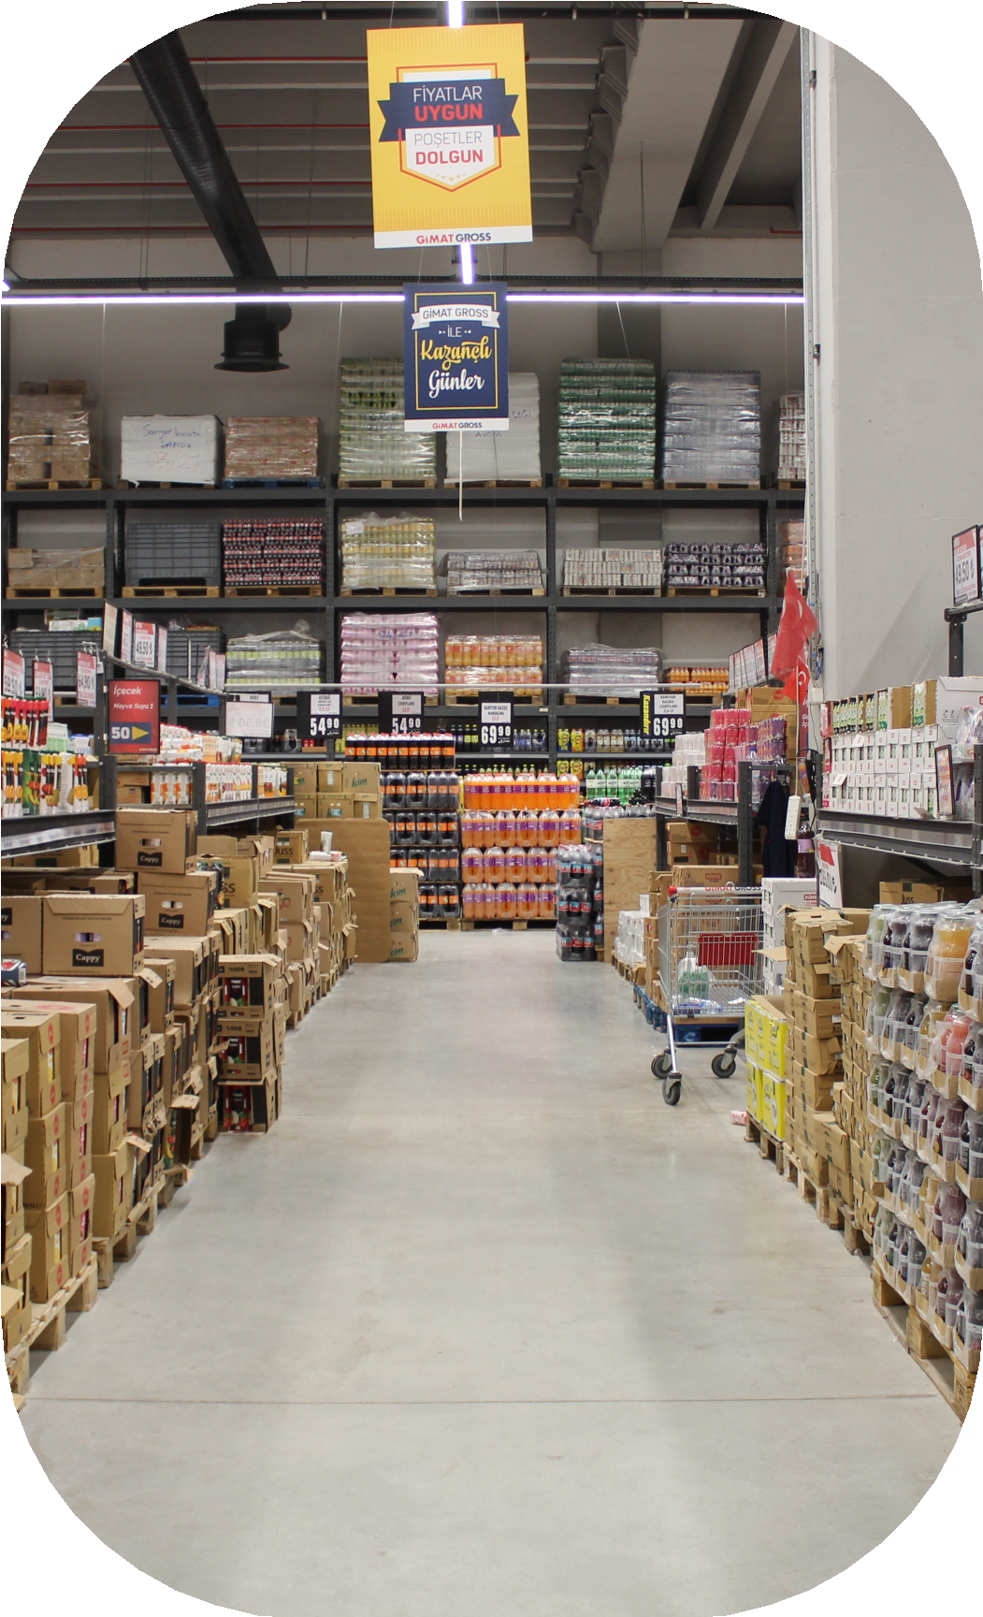





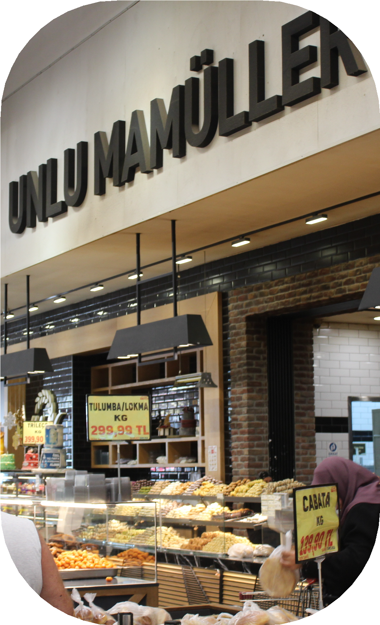

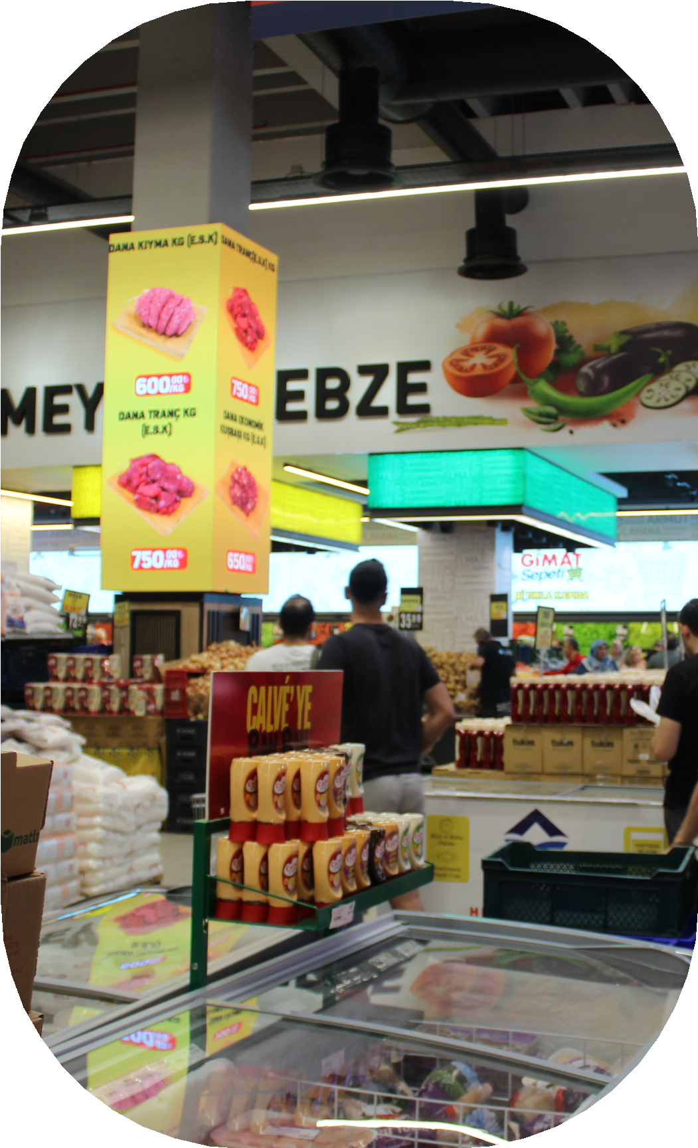

Gimat Mağazacılık;
Toptan ve Perakende Ticaret,
Gıda Dağıtımı,
Hızlı Tüketim Ürünleri,
Gıda Dağıtımı,
Borsaya açık 8 gıda perakende şirketinden biri olan Gimat yüksek stok yönetim kabiliyeti, güçlü tedarik ağı, Bölgesel marka bilinirliği, rekabetçi fiyatlama politikası ve Ankara merkezli operasyonel gücü ve verimli lojistik altyapısıyla toptan perakende sektöründe ölçek büyütmeye devam etmektedir.

Slide 5






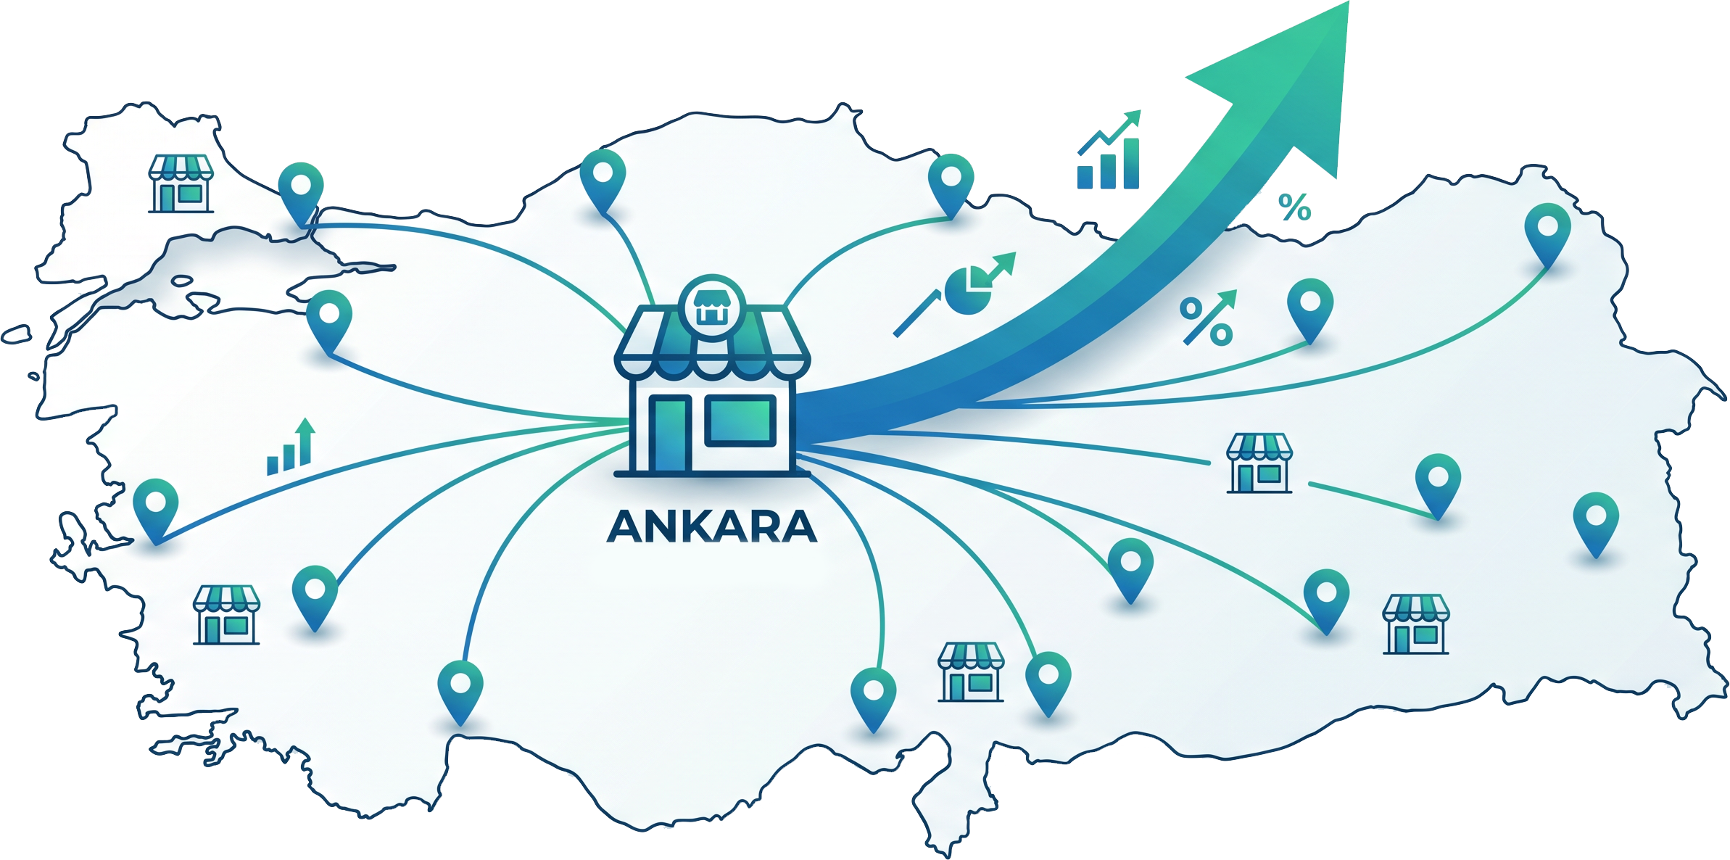





Misyon ve Stratejik Hedefler
Müşterilerimize en kaliteli ürünleri mümkün olan en ucuz fiyata sunmak.
Marka bilinirliğini güçlendirerek müşteri güvenini ve sadakatini arttırmak.
Çalışanlarımızı ve tedarikçilerimizi her zaman el üstünde tutmak
Ankara operasyonlarını büyütmek, aynı zamanda başarılı iş modelini diğer şehirlere yayarak ulusal bazda büyümek
Hissedarlarımızın uzun vadeli çıkarlarını gözeterek hareket etmek.
Mağaza verimliliğini ve stok devir hızını iyileştirmek, sürdürülebilir karlılık sağlamak.

Slide 6


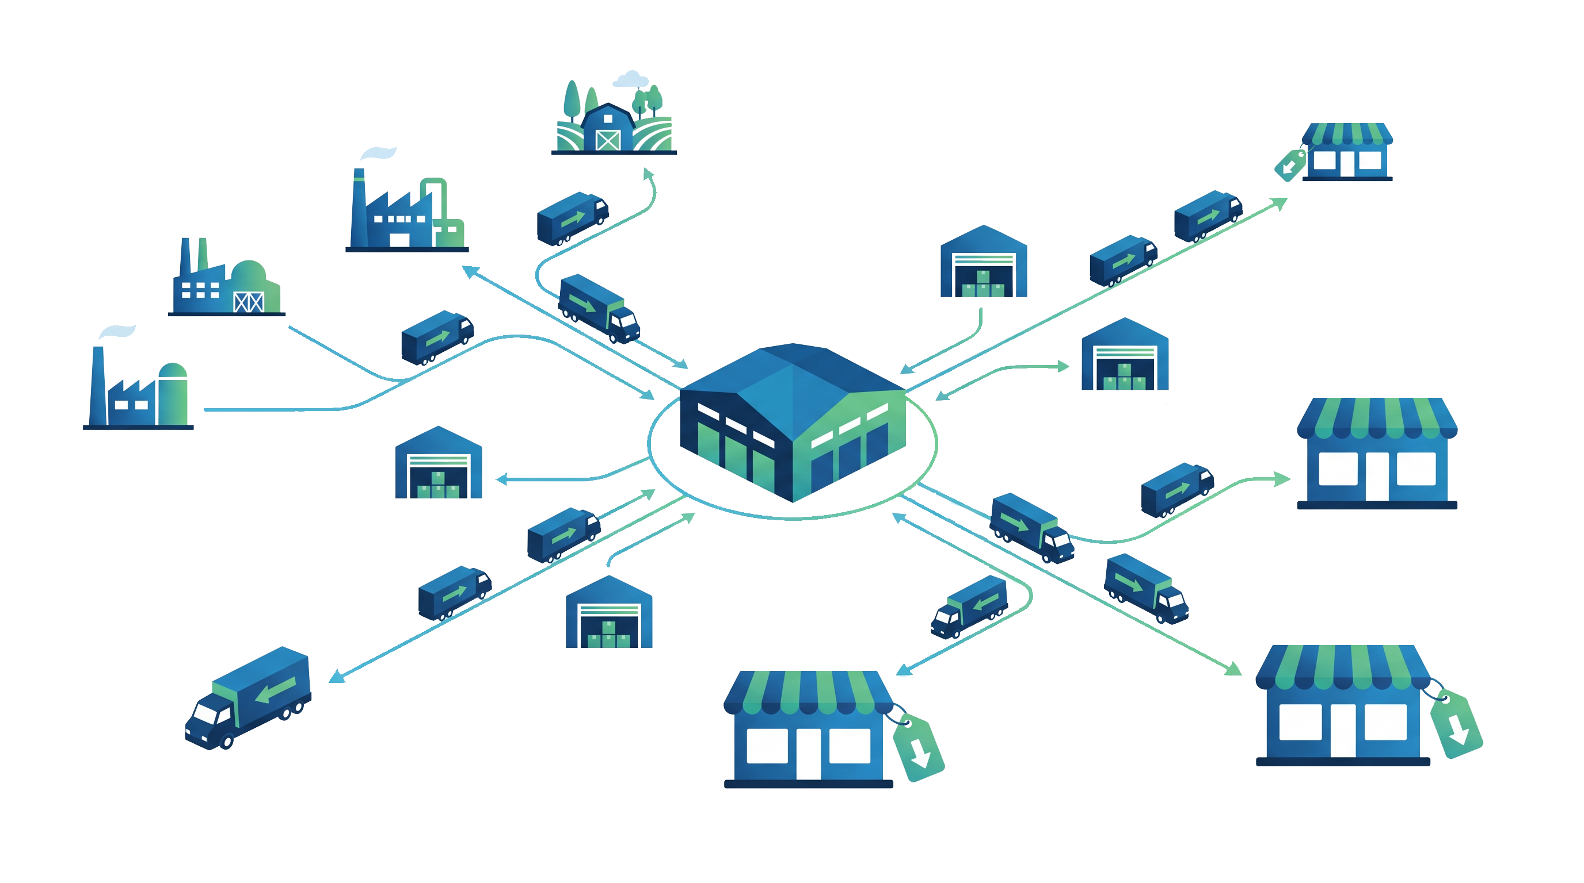



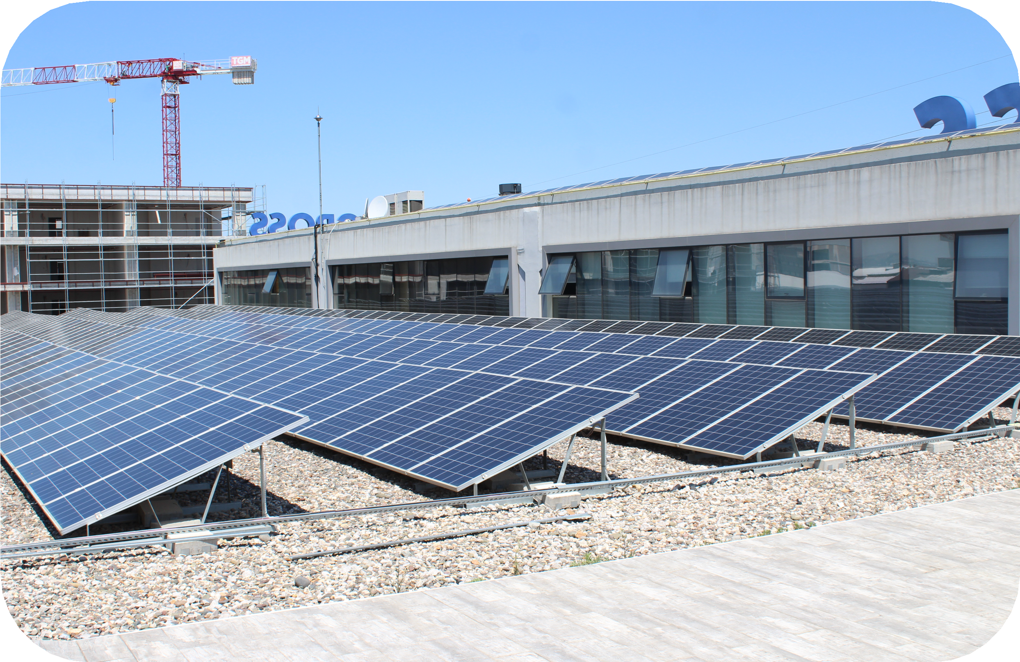

Gimat’ı Farklı Kılan Özellikler
Ankara tedarikçi lojistiğinin tam merkezinde, hem tedarik süreçlerinde hem mağaza büyüklük konseptinde ölçek ekonomisini öne çıkartarak tüketicilere en uygun fiyatı sağlamak üzere kurulmuş esnek bir yapı.
sirket esas faaliyetlerinin yanı sıra, takip eden hesap dönemlerinde yatırım amaçlı gayrimenkul (satıs,kiralama) gelirleriyle de bilonçosunu güçlendirecek adımlar atmaya devam edecektir. (66 dükkan ve 128 ofisli Gimat Arena projesinde yaklasık %50’lik pay).
Merkez mağazanın elektrik ihtiyacının %50’sini karsılayan GES yatırımları.
Ticaretin içinden gelen, kendini ispatlamıs ve herhangi bir grubun çatısı altında olmadığı için bağımsız karar alabilen basarılı bir yönetim ekibi

Slide 7





















2. Operasyonel ve Finansal Performans
1Ç 2025
1Ç 2026
Operasyonel Veriler
% 43
785.000
% 100
2
% 34
% 35
13.500
% 12
1.629.590
574
10.000
515
550.000
1
1.215.520
Satış Gelirleri(TL)
Müşteri Sayısı
Mağaza Sayısı
Toplam Satış Alanı (m2)
Çalışan Sayısı

Slide 8












Finansal Veriler
2026
1.629,6 mn TL
2026
332,8 mn TL
2025
128,4 mn TL
2026
145,7 mn TL
2025
135,5 mn TL
2026
163,4 mn TL
2025
1.215,5 mn TL
2025
262,1 mn TL
%34
%27
%13
%21
HASILAT
BRÜT KAR
ESAS FAALİYET KARI
FAVÖK BENZERİ OPERASYONEL KÂRLILIK
2026
117,4 mn TL
2025
4.232,8 mn TL
2026
4.344,9 mn TL
2026
110.1 mn TL
2025
5.232,4 mn TL
2026
5.510,4 mn TL
2025
167.7 mn TL
2025
70.3 mn TL
%67
%5
%3
%-34
NET DÖNEM KARI
TOPLAM VARLIKLAR
ÖZ KAYNAKLAR
NAKİT VE NAKİT BENZERLERİ
2025
%22
2026
%21
2025
173.0 mn TL
2026
36.6 mn TL
2025
%6
2026
%7
%-4
%17
%-79
BRÜT KÂR MARJI
NET KÂR MARJI
FİNANSAL BORÇLAR
*Esas faaliyet karına amortisman ve itfa giderleri eklenerek hesaplanmıştır.
**31.12.25 verisi ile karşılaştırılmıştır.

Slide 9


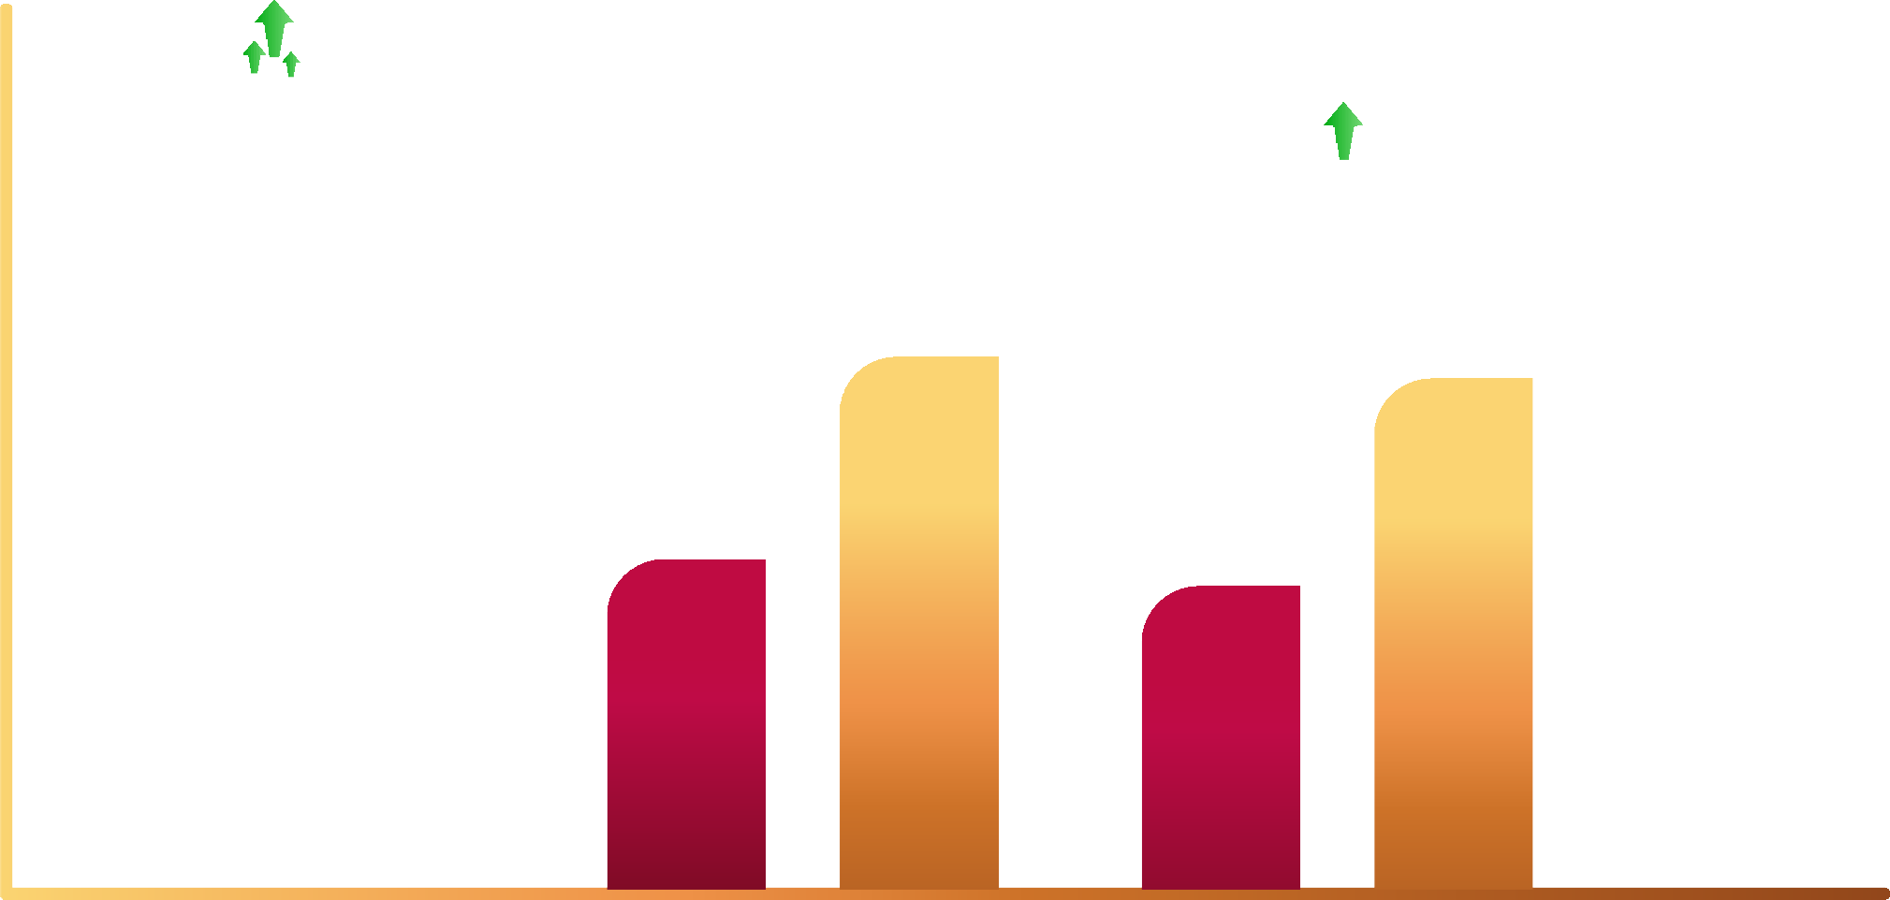






1Ç 2025
1Ç 2026
mn (TL)
% 97
503,9 mn TL
% 43
1.39
40,0 TL
1.25
488,8 mn TL
27,0 TL
NET İŞLETME SERMAYESİ
STOK DEVİR HIZI
YATIRIM HARCAMALARI (TL)
*Net İşletme Sermayesi = Ticari alacaklar + Stoklar -Ticari Borçlar

Slide 10













-38,30
mn (TL)
17,80
-6,90
153,19
-105,11
20,69
FAALİYET KÂRI
VERGİ TUTARI
AMORT (+)
SERMAYE HARC (CapEx) (-)
NET İŞLETME SERMAYESİ DEĞİŞİMİ (-)
SERBEST NAKİT AKIŞI

Slide 11








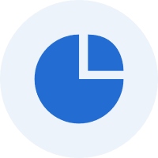





3. 2026 Hedefleri
2026 yılı geri kalanında şirket yönetimi Satış büyümesini sürdürmek, Karlılığı korumak, Finansal disiplini devam ettirmek, Operasyonel verimliliği artırmak, Yeni mağaza ve büyüme fırsatlarını değerlendirmek amacındadır.
Satış büyümesini sürdürmek
2025 Yılı Gerçekleşen 2026 Hedefi
Reel Ciro Büyümesi (yıllık) | %42 | %5 (+%2)
FAVÖK Marjı (yıllık) | %9 | %9 (+%2)
Yatırım Harcamaları/ Satış (yıllık) | %5 | %5 (+%2)
Finansal disiplini devam ettirmek
Karlılığı korumak
Yeni mağaza fırsatları
Büyüme fırsatları
NOT: 2025 reel ciro büyümesinde %30’a yakın şube ciro katkısı bulunmaktadır.

Slide 12



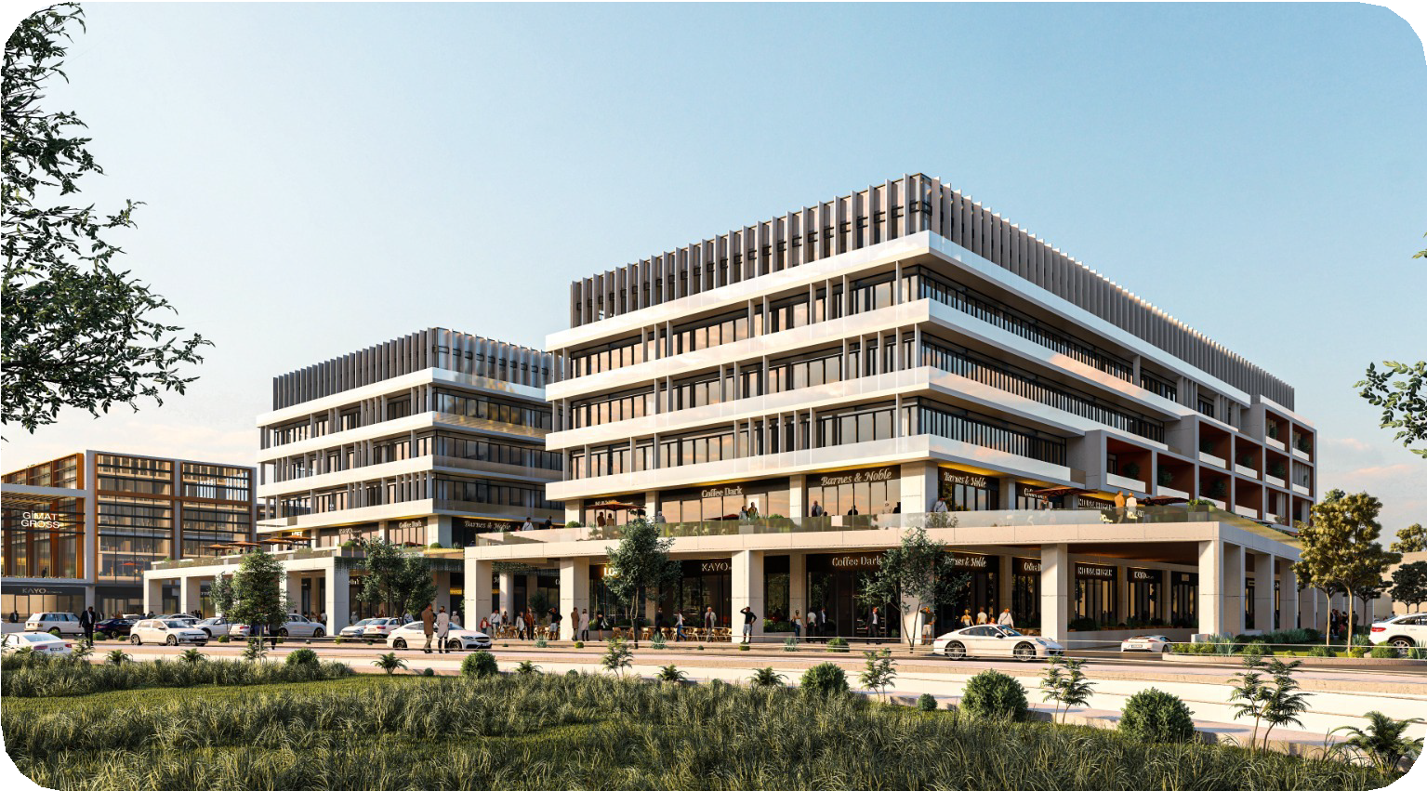
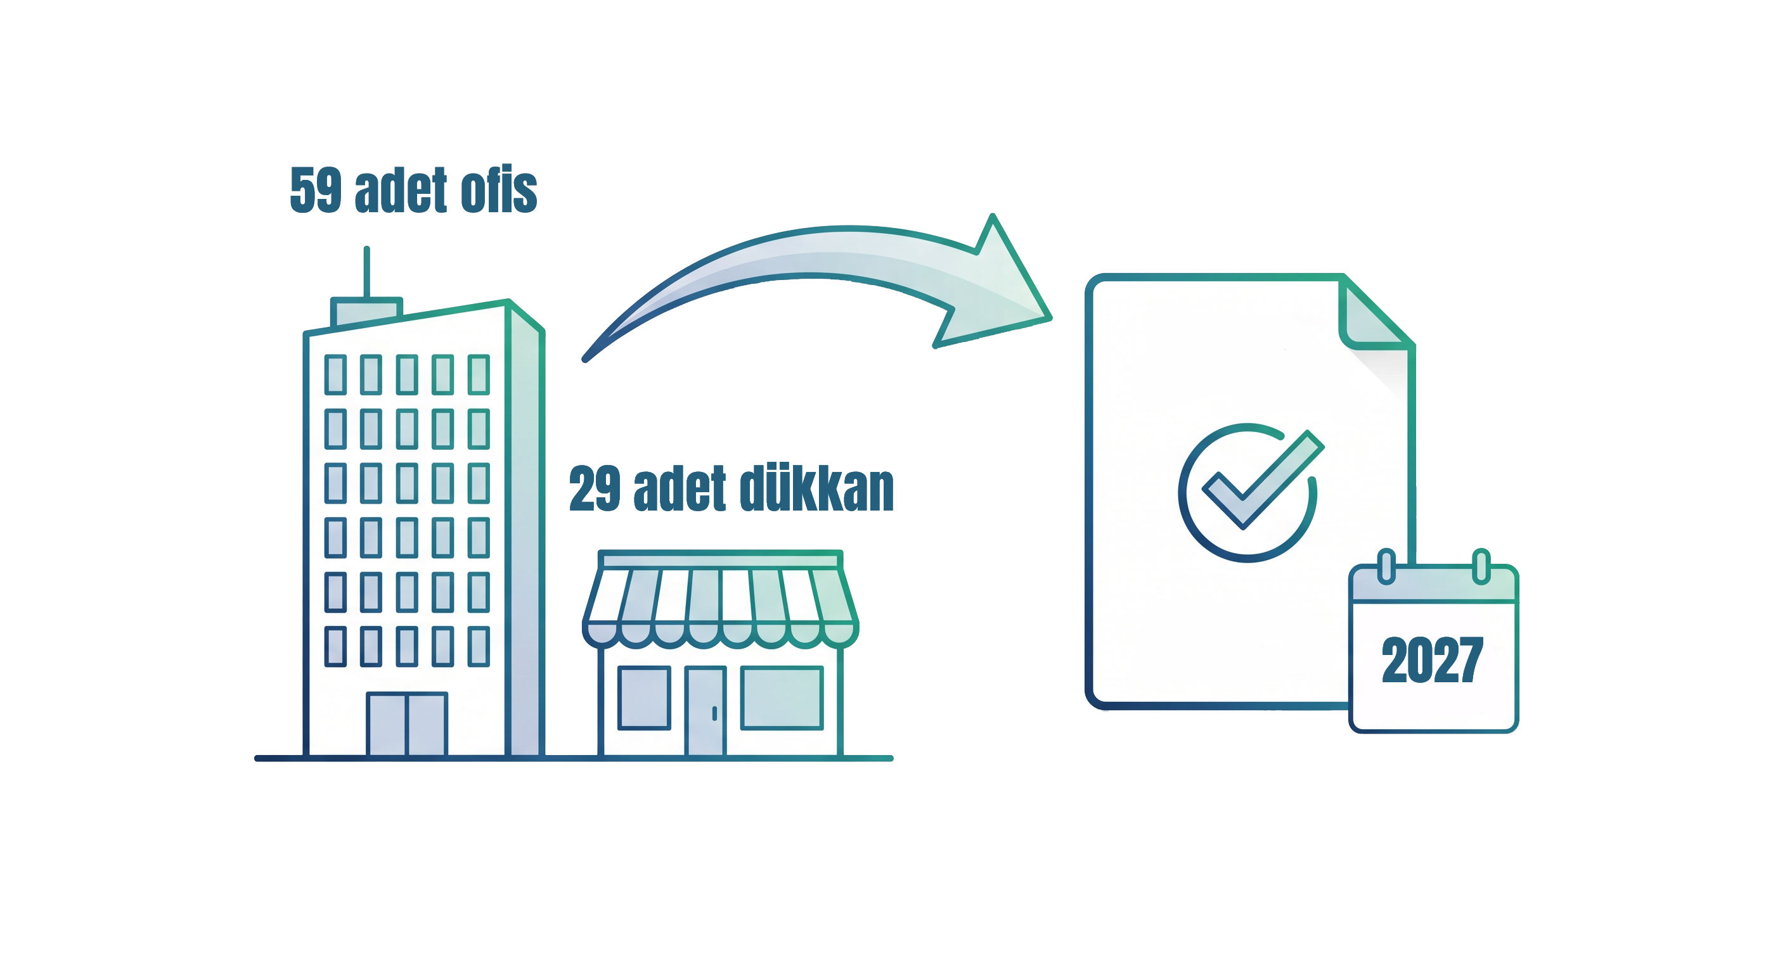


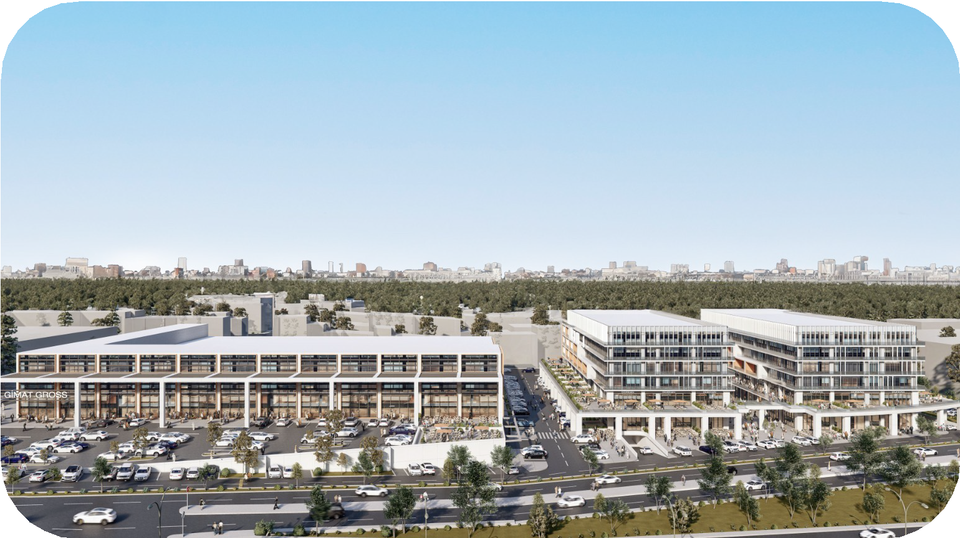
4. Diğer Bilgiler
1Ç 2026 tarihi itibariyle Gimat Arena projesinin yaklaşık %75’i tamamlanmıştır.
Şirketimizin mülkiyetine geçecek 59 adet ofis ve 33 adet dükkanın devir işlemlerinin 2027 başında tamamlanması beklenmektedir.
Artan faaliyetlerimizi karşılaması amacıyla 12.05.2026 tarihinde kap açıklamasında duyurulduğu üzere Bağdat Cad. Çamlıca Mah. N83/18 Yenimahalle/Ankara adresinde toplam 3.000 m2’lik yeni bir depo kiralanmıştır.

Slide 13


ÇEKİNCE BEYANI
Bu sunum, Gimat Mağazacılık Sanayi ve Ticaret A.Ş. (“Şirket”) tarafından yalnızca bilgilendirme amacıyla hazırlanmıştır. Sunumda yer alan bilgi, değerlendirme, yorum, beklenti ve finansal veriler kamuya açıklanan finansal tablolar, yönetim raporları ve Şirket yönetiminin mevcut değerlendirmeleri esas alınarak hazırlanmış olup bağımsız olarak doğrulanmamıştır.
Sermaye Piyasası Kurulu’nun (“SPK”) 28.12.2023 tarih ve 81/1820 sayılı kararı uyarınca, Türkiye Muhasebe/Finansal Raporlama Standartları (“TMS/TFRS”) kapsamında raporlama yapan ihraççılar için enflasyon muhasebesi uygulanması zorunlu hale gelmiştir. Bu kapsamda Şirket’in finansal verileri, Türkiye Muhasebe Standardı 29 (“TMS 29 – Yüksek Enflasyonlu Ekonomilerde Finansal Raporlama”) hükümleri doğrultusunda enflasyon etkileri dikkate alınarak hazırlanmış ve karşılaştırmalı olarak sunulmuştur.
Aksi belirtilmedikçe, bu sunumda yer alan tüm finansal veriler 31 Mart 2026 tarihi itibarıyla Türk Lirası’nın satın alma gücü esas alınarak ifade edilmiştir. Bazı seçili operasyonel ve finansal göstergeler ise yalnızca yatırımcıların şirket performansını daha sağlıklı değerlendirebilmesi amacıyla enflasyon muhasebesi etkileri hariç tutularak ayrıca sunulmuş olabilir.
Bu sunumda yer alan ileriye dönük açıklamalar; Şirket yönetiminin mevcut beklenti, varsayım, öngörü ve değerlendirmelerini yansıtmakta olup çeşitli riskler, belirsizlikler ve diğer faktörlere bağlı olarak farklılık gösterebilir. Gerçekleşecek sonuçlar; makroekonomik gelişmeler, piyasa koşulları, enflasyon, faiz oranları, döviz kurları, tüketici davranışları, rekabet koşulları, tedarik zinciri dinamikleri ve düzenleyici otoritelerin kararları gibi Şirket kontrolü dışındaki unsurlar nedeniyle burada öngörülen sonuçlardan önemli ölçüde farklı gerçekleşebilir.
Şirket, Yönetim Kurulu üyeleri, yöneticileri, çalışanları, danışmanları veya temsilcileri; bu sunumda yer alan bilgilerin kullanımı, yorumlanması veya sunuma dayanılarak alınan kararlar nedeniyle doğabilecek doğrudan veya dolaylı herhangi bir zarar bakımından sorumluluk kabul etmemektedir.
Bu sunum herhangi bir yatırım tavsiyesi niteliği taşımamakta olup; sermaye piyasası araçlarının alım veya satımı için teklif, davet ya da öneri oluşturmaz. Sunum içerisinde yer alan hiçbir bilgi herhangi bir sözleşme, taahhüt veya yatırım kararına dayanak teşkil etmez.
Sunumda yer alan sayısal verilerde yuvarlama uygulanmış olabilir. Bu nedenle toplam rakamlar ile alt kırılımların toplamları arasında farklılıklar oluşabilir ve yüzdeler matematiksel olarak tam sonuç vermeyebilir.
Bu sunumun tamamı veya herhangi bir bölümü, Şirket’in yazılı izni olmaksızın çoğaltılamaz, yayımlanamaz, dağıtılamaz veya üçüncü kişilerle paylaşılamaz.

Slide 14
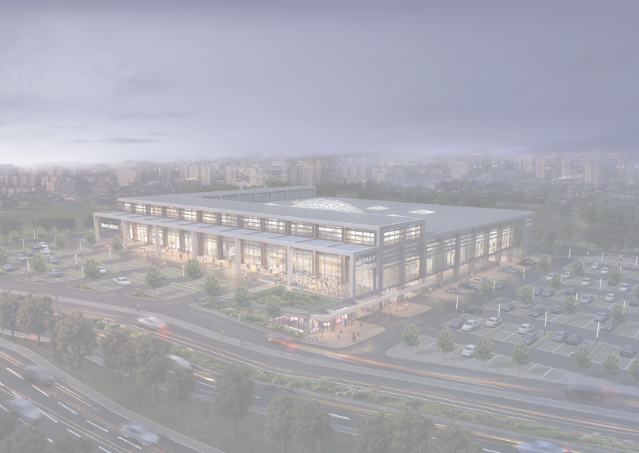



İLETİŞİM BİLGİLERİ
Aylin Kocaman
Yatırımcı İlişkileri ve Sürdürülebilirlik Müdürü
yatirimciiliskileri@gimatgross.net
www.gimatgross.net
0 312 666 38 38
Merkez şube adres: Macun Mah. Bağdat Cad. 101/1 Yenimahalle/ANKARA Ovacık şube adres: Ovacık Mah., Yozgat Bulvarı No:61 B Blok Keçiören / ANKARA

Slide 15


